Slide 1
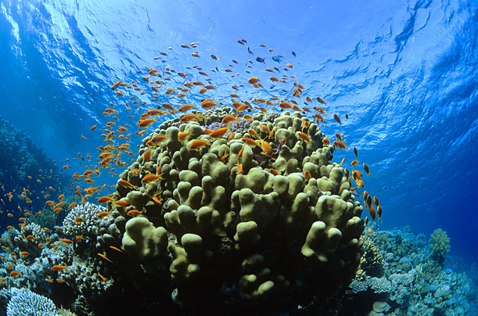
КЛАДОВАЯ ЖИЗНИ
МИРОВОГО ОКЕАНА

Slide 2
Биологические ресурсы - это
1) …разнообразие животных и растений, обитающих в морской и океанической среде.
2) …та их часть, которая имеет промысловое значение.

Slide 3
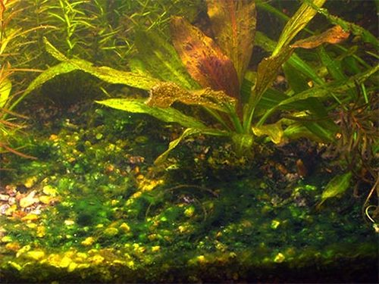
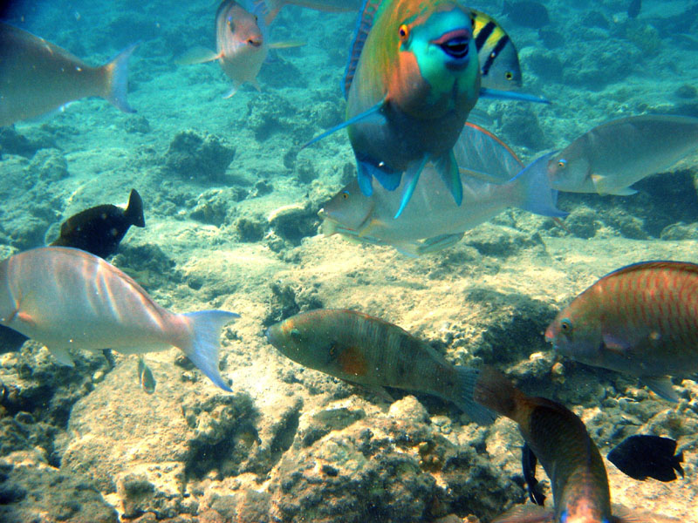
БИОЛОГИЧЕСКИЕ РЕСУРСЫ
(35-40 млрд. т)
ФИТОМАССА
(10 тыс. видов)
ЗООМАССА
(180 тыс. видов)

Slide 4
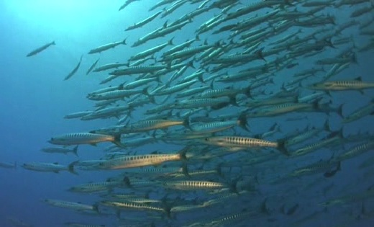
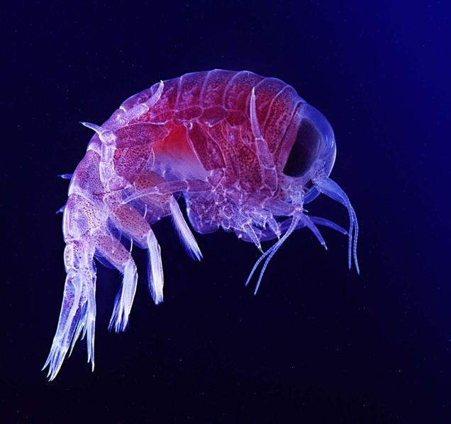
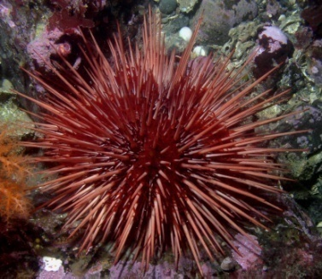
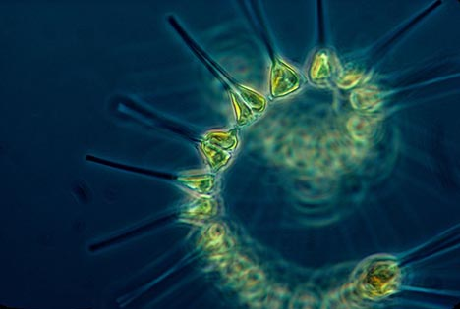
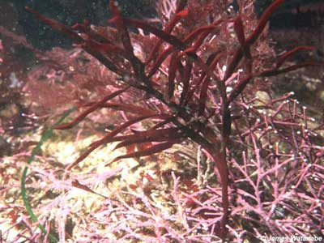
БИОЛОГИЧЕСКИЕ РЕСУРСЫ
ПЛАНКТОН
НЕКТОН
БЕНТОС
ЗООБЕНТОС
ФИТОПЛАНКТОН
ЗООПЛАНКТОН
ФИТОБЕНТОС

Slide 5
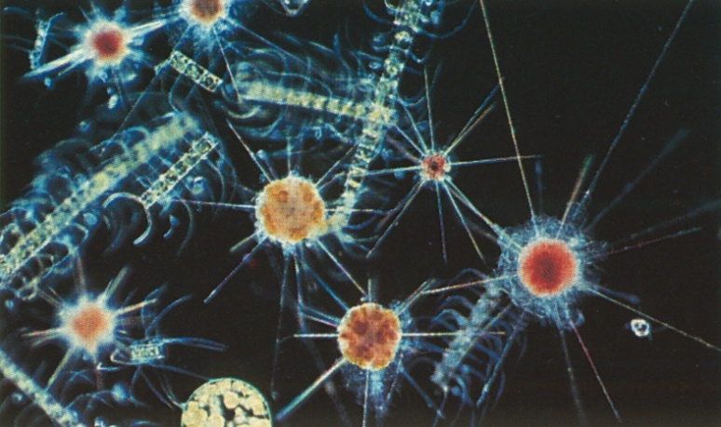
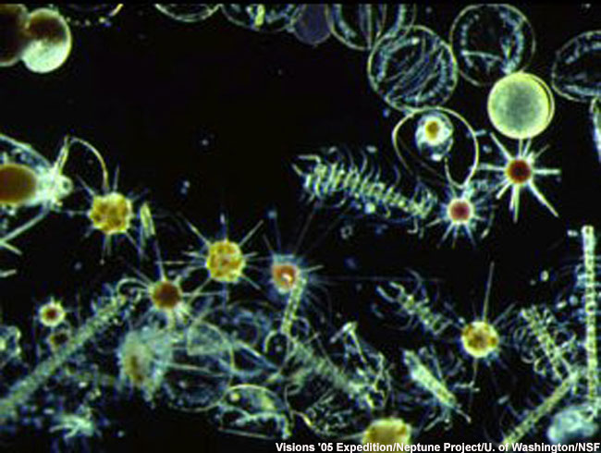
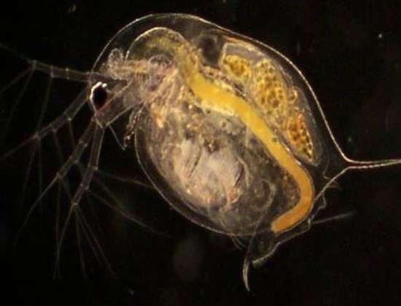
ФИТОПЛАНКТОН
( 20-25 млрд. т)

Slide 6
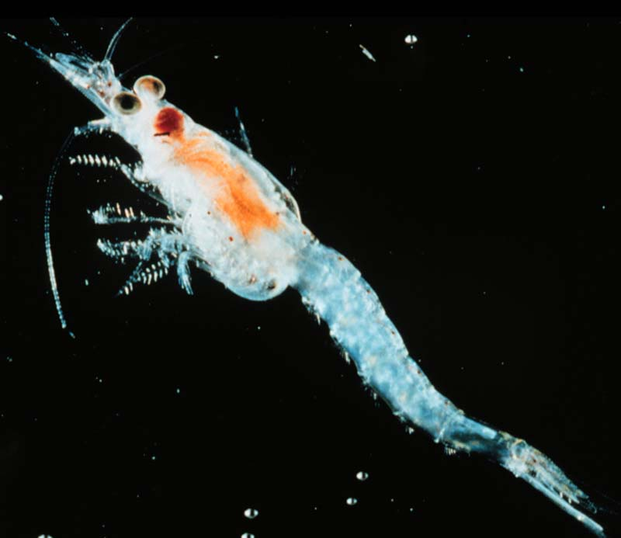
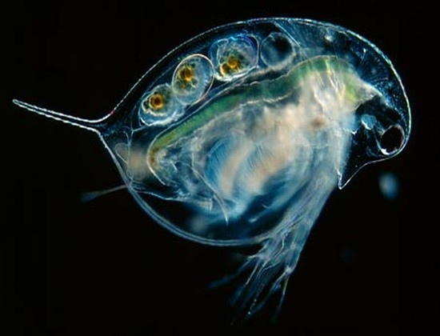
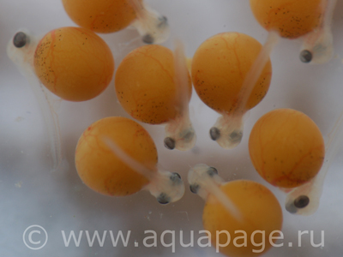
ЗООПЛАНКТОН

Slide 7
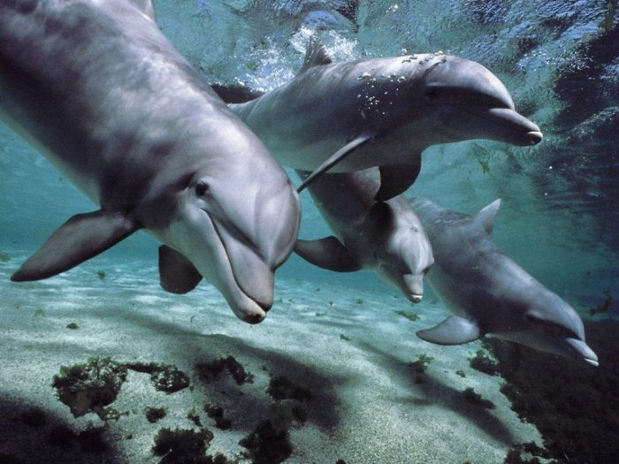
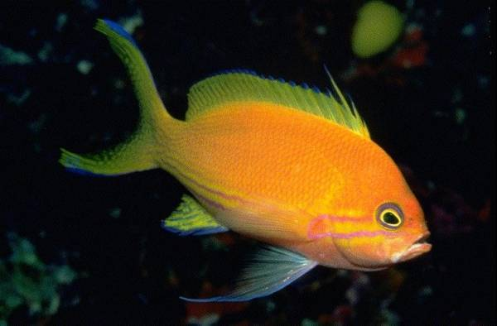
НЕКТОН
(1 млрд. т)

Slide 8
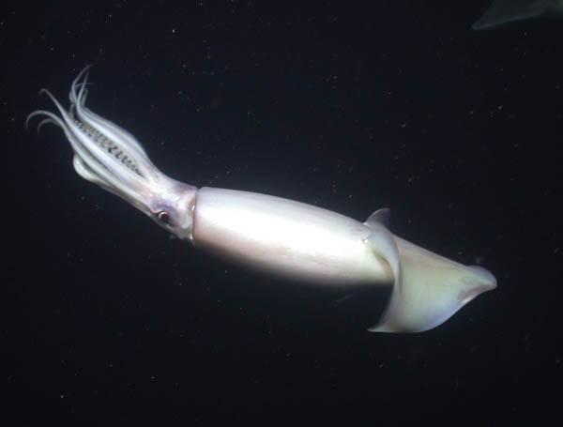
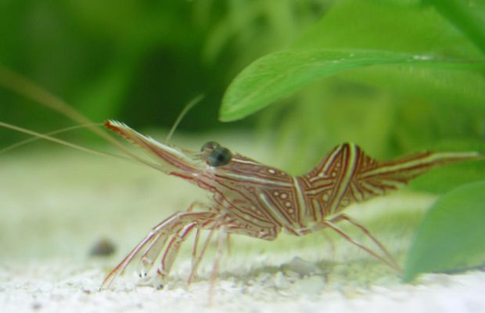
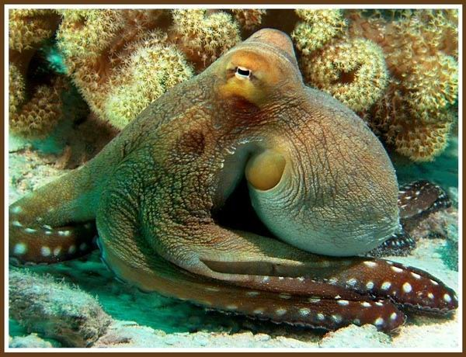
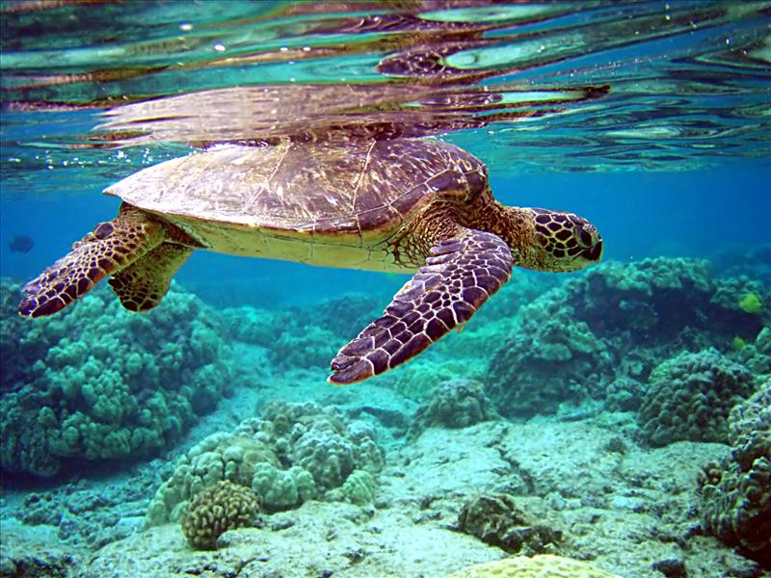

Slide 9
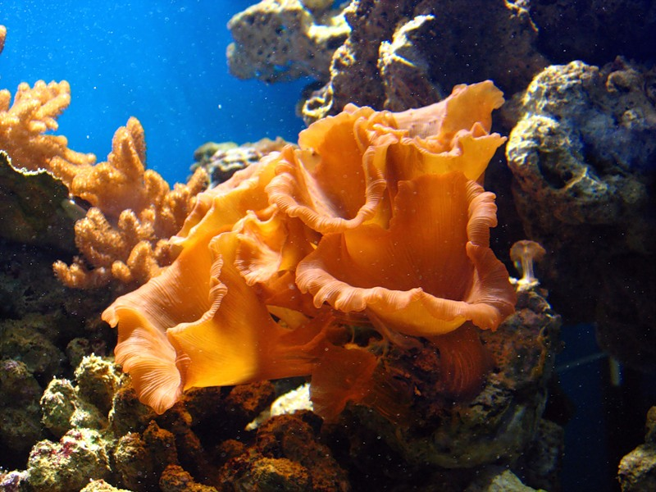
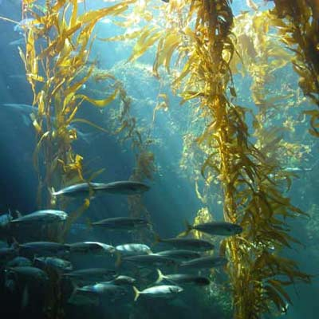
ФИТОБЕНТОС

Slide 10
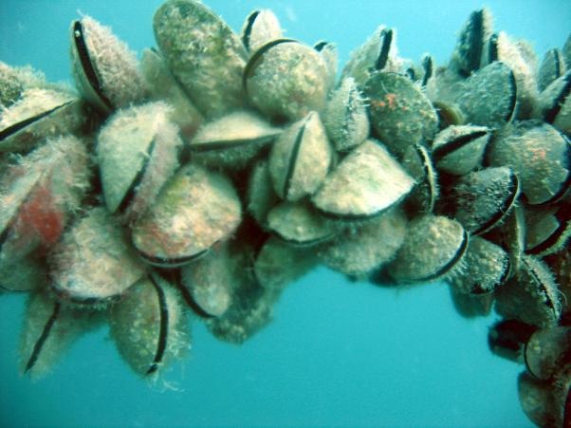
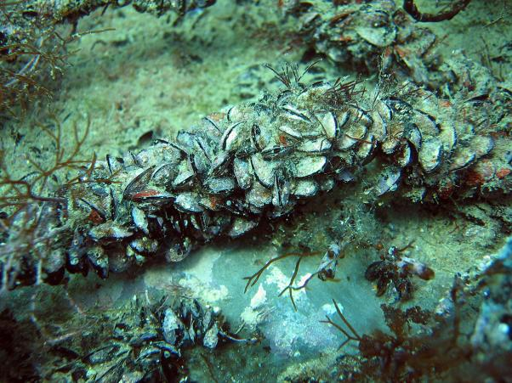
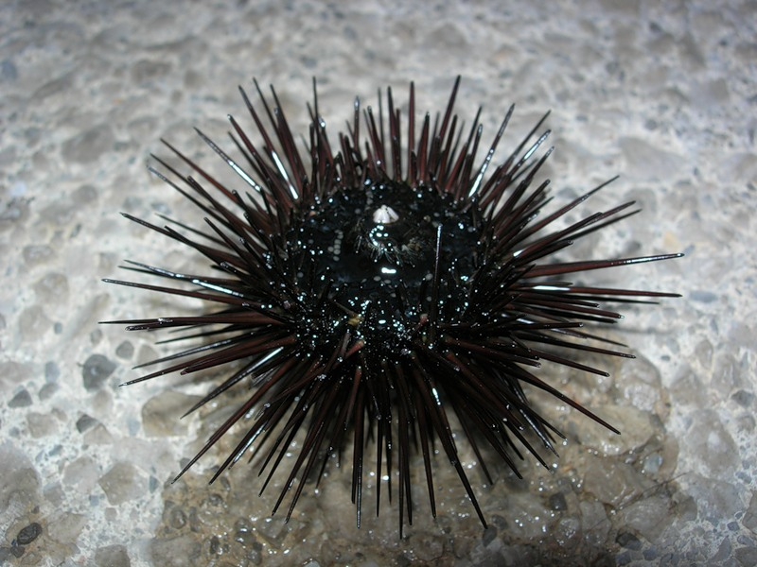
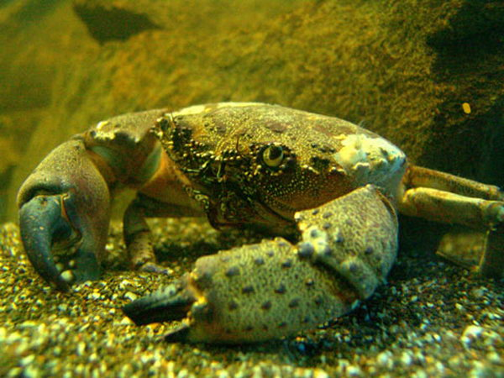
ЗООБЕНТОС
(10 млрд. т)

Slide 11
БИОЛОГИЧЕСКАЯ ПРОДУКТИВНОСТЬ
ВОД МИРОВОГО ОКЕАНА
1.ОЧЕНЬ ВЫСОКОПРОДУКТИВНЫЕ
2. ВЫСОКОПРОДУКТИВНЫЕ
3. СРЕДНЕПРОДУКТИВНЫЕ
4. МАЛОПРОДУКТИВНЫЕ
5. ОЧЕНЬ МАЛОПРОДУКТИВНЫЕ

Slide 12
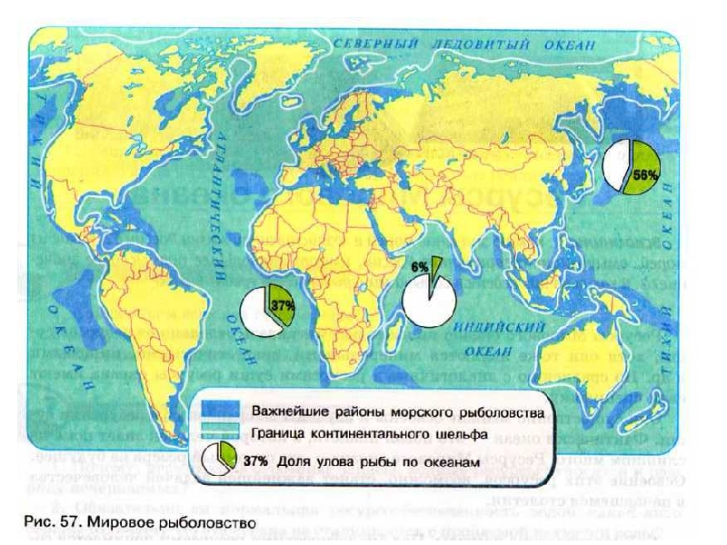

Slide 13
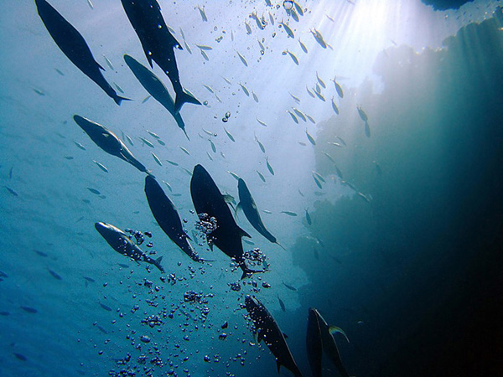
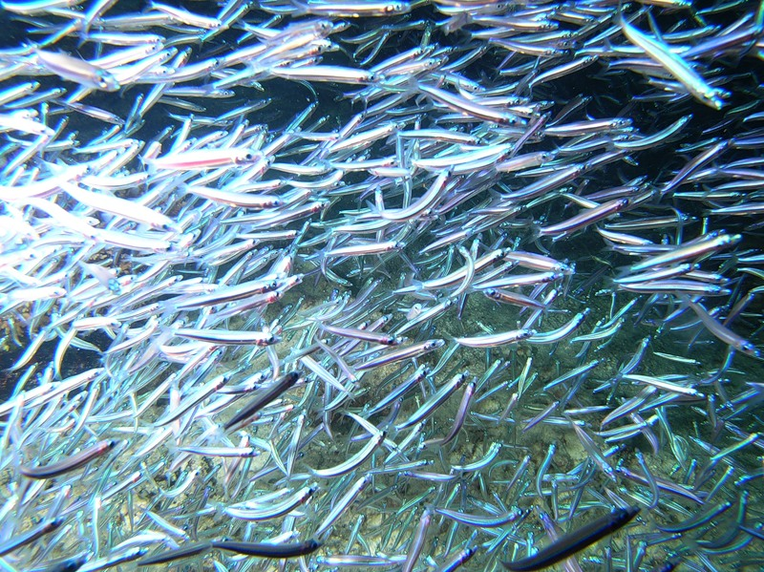
ТИХИЙ ОКЕАН
СТАВРИДА
АНЧОУС

Slide 14
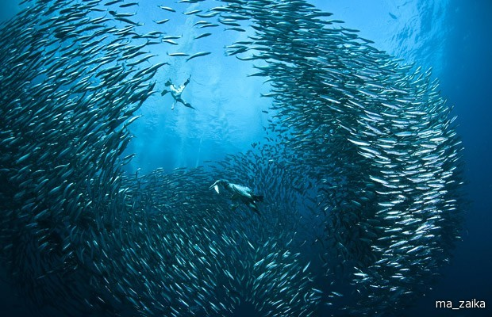
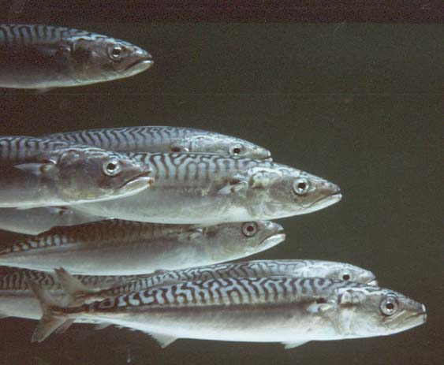
САРДИНА
СКУМБРИЯ

Slide 15
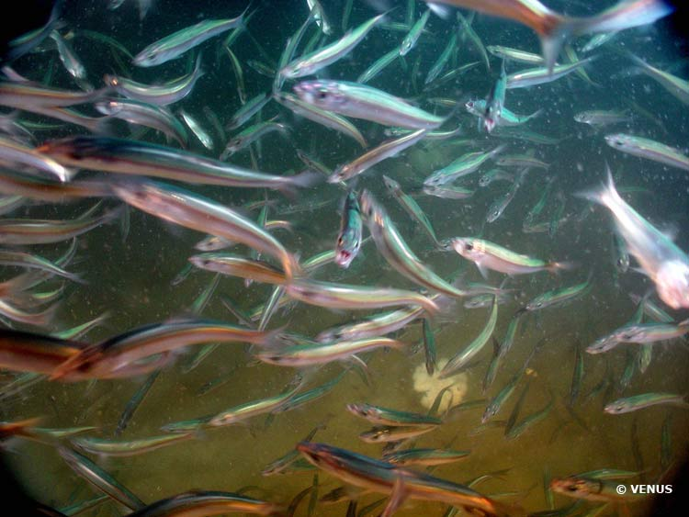
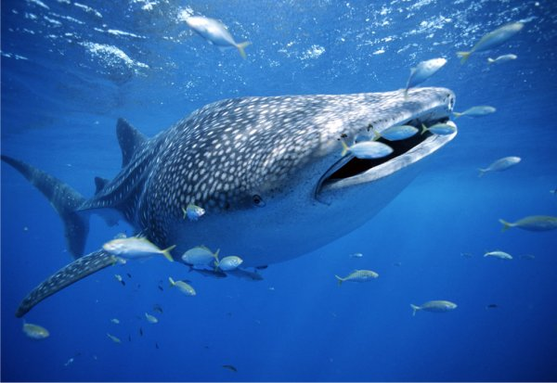
АТЛАНТИЧЕСКИЙ ОКЕАН
СЕЛЬДЕВЫЕ
КИТЫ

Slide 16
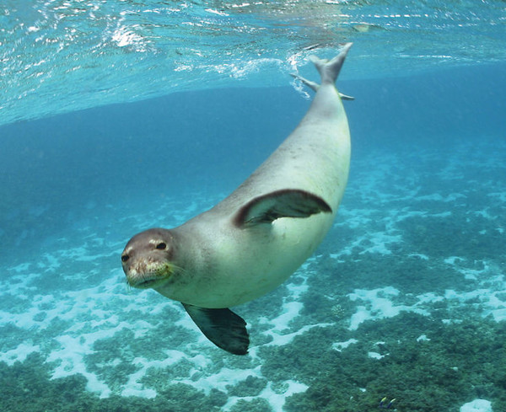
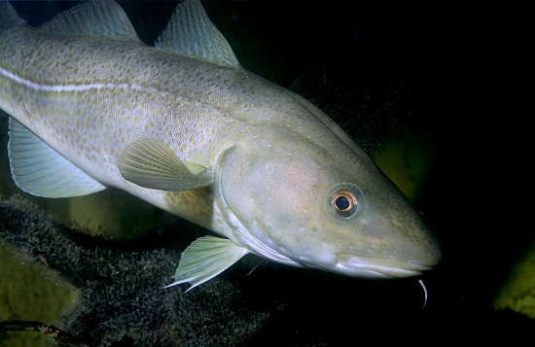
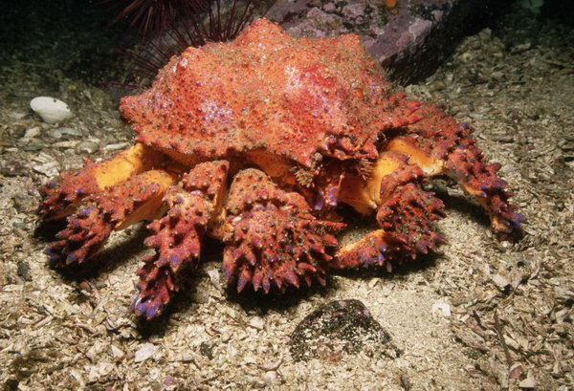
ЛАСТОНОГИЕ
ТРЕСКОВЫЕ
РАКООБРАЗНЫЕ

Slide 17
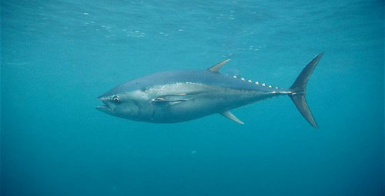
ИНДИЙСКИЙ ОКЕАН
ТУНЕЦ

Slide 18
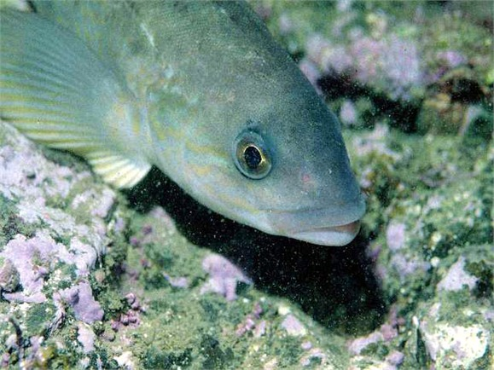
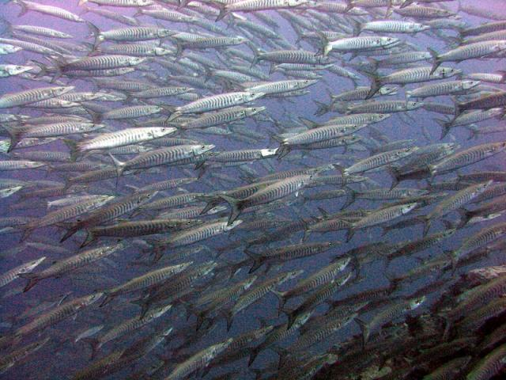
СЕВЕРНЫЙ ЛЕДОВИТЫЙ ОКЕАН
МОРСКОЙ ОКУНЬ
СЕЛЬДЬ

Slide 19
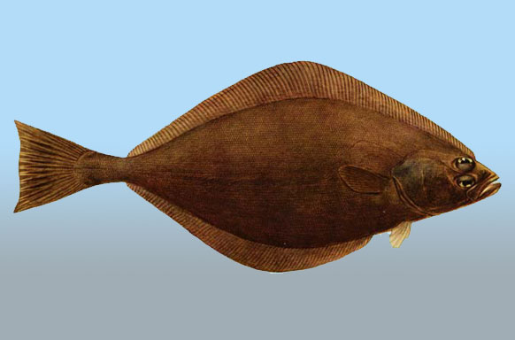
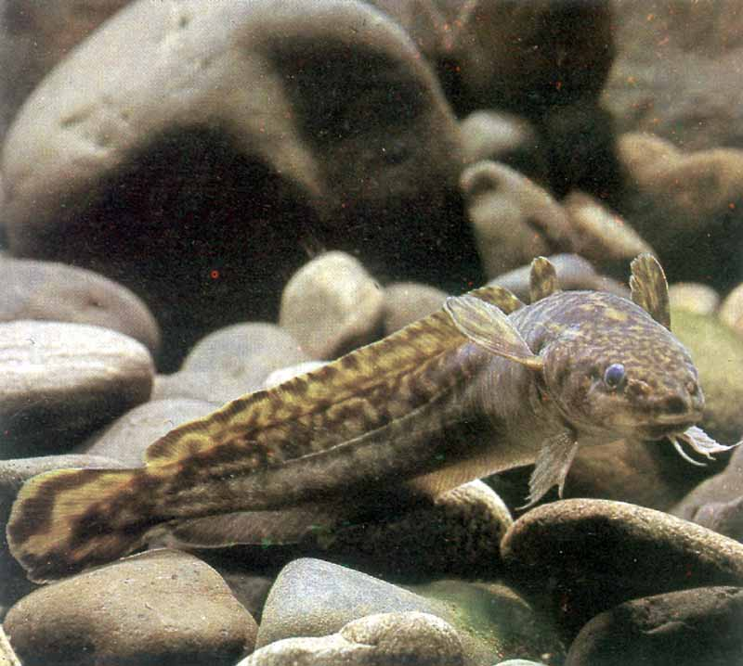
ПАЛТУС
ТРЕСКА

Slide 20
Проблемы использования

Slide 21
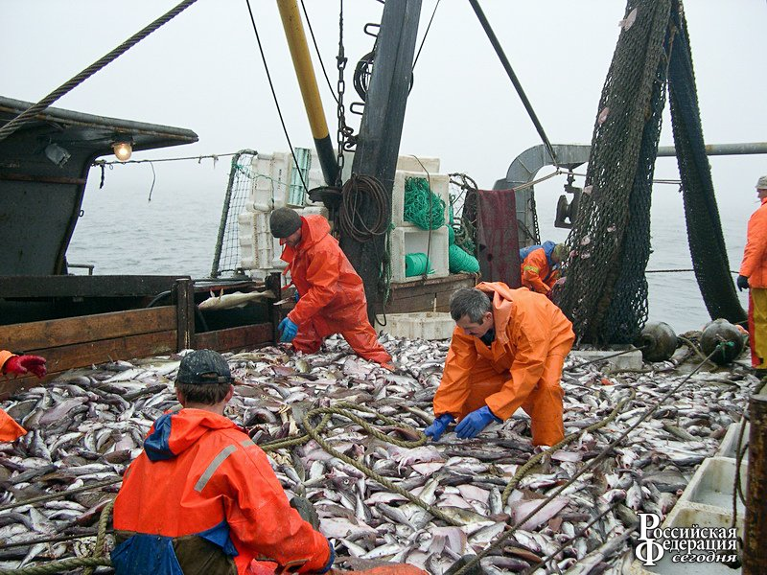
1. Ежегодно в мире добывается около 100 млн.т рыбы и других морепродуктов. Это приводит к значительному сокращению этих ресурсов.

Slide 22
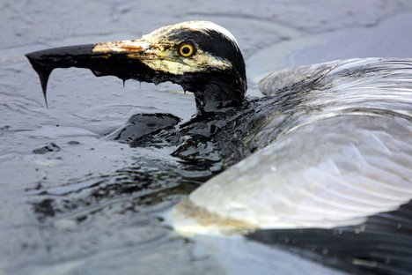
2.Загрязнение нефтью

Slide 23
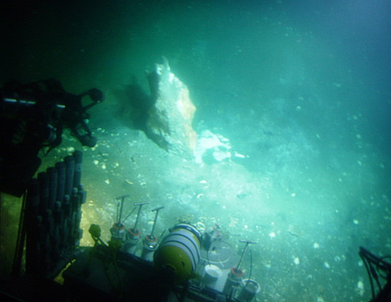
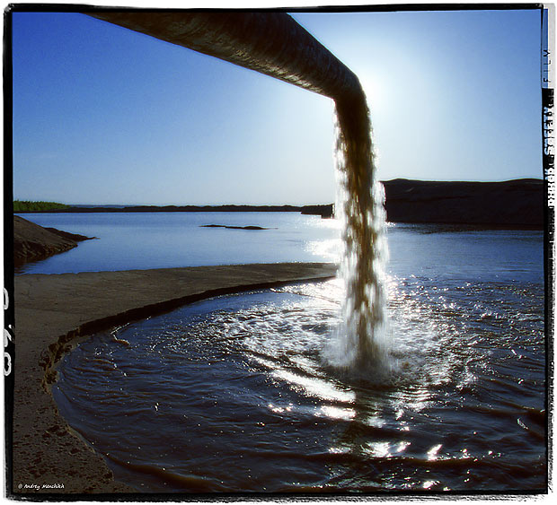
3. Сточные воды

Slide 24
4. Неравномерное размещение биологических ресурсов

Slide 25
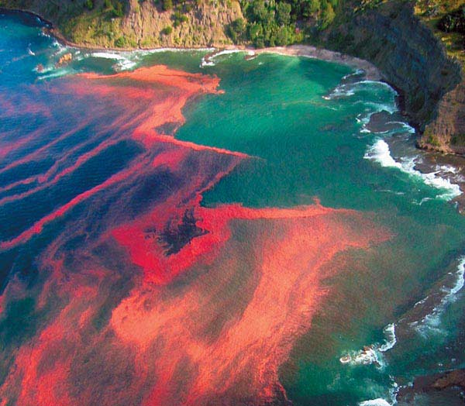
Ядохимикаты в прибрежных водах Китая

Slide 26
ПУТИ РЕШЕНИЯ ПРОБЛЕМ
1. Сохранение чистоты океана;
2. Постройка Приморских ферм;
3. Установка Квот на вылов.

Slide 27
СПАСИБО ЗА ВНИМАНИЕ!

